Slide 1
汽车空调压缩机培训 （三） 销售

Slide 2
汽车空调系统概述
汽车空调系统是实现对车厢内空气进行制冷、加热、换气和空气净化的装置。
汽车空调可以调节车厢内的温度、湿度、空气流动速度、过滤尘埃。
空调系统的主要部件包括压缩机、冷凝器、储液罐、膨胀阀、蒸发器和连接管路。

Slide 3
汽车空调系统概述
汽车空调的核心部件是空调的压缩机，它负责将低压的气态制冷剂吸入，加压为高压的气态制冷剂排出，为制冷剂的循环流动提供动力。
制冷循环中，在发动机舱内，制冷剂由气态变为液态，这个过程中制冷剂要放出热量；而在车内，制冷剂由液态变为气态，这个过程中制冷剂吸收热量，从而降低车内的温度。

Slide 4
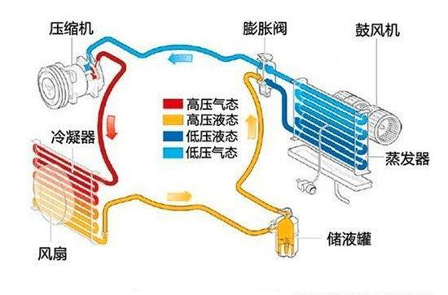
汽车空调系统概述

Slide 5
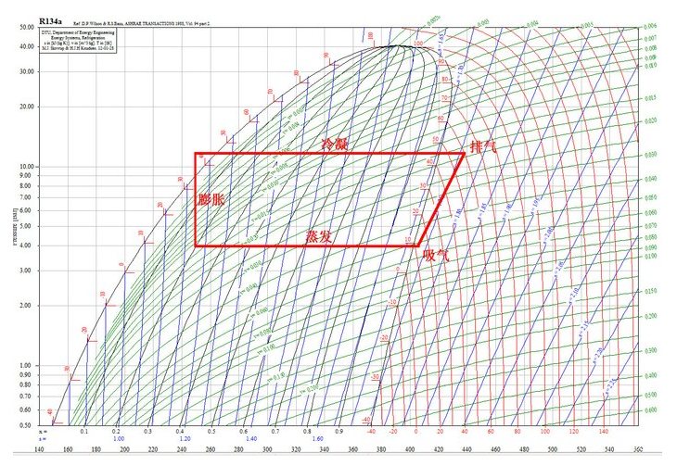
汽车空调制冷循环

Slide 6
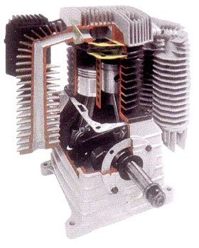
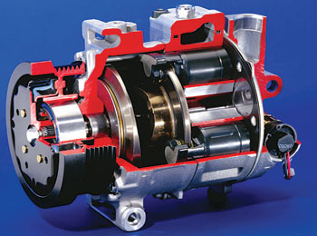
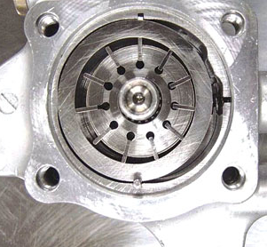
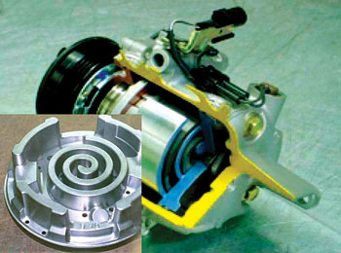
常见车用空调压缩机种类
曲轴连杆活塞式
斜盘活塞式
旋转叶片式
涡旋式

Slide 7
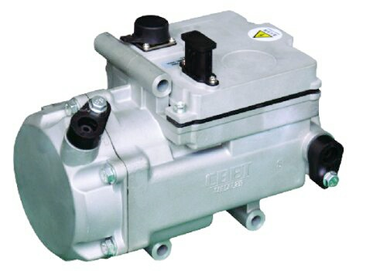
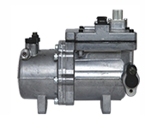
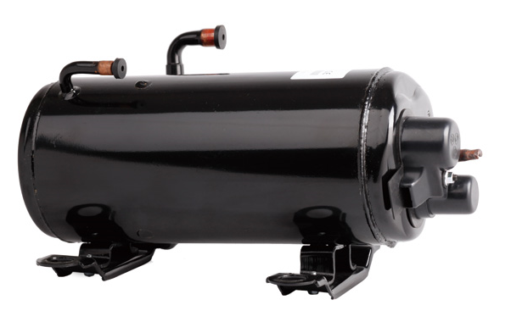
常见车用电动空调压缩机种类
涡旋式
旋叶式
转子式

Slide 8
涡旋压缩机工作原理

Slide 9
电动压缩机对比
 | 涡旋式 | 旋叶式 | 转子式
性能 | ●●● | ● | ●●●
寿命 | ●●● | ●● | ●●●
重量 | ●● | ●●● | ●
噪音 | ●●● | ●●● | ●
振动 | ●●● | ●● | ●●
成本 | ●● | ●● | ●●●
备注 | 可做一体式 | 可做一体式 | 只能分体式
代表厂商 | 南京奥特佳 | 重庆建设 | 浙江博阳
好 ●●● 差 ●

Slide 10
涡旋压缩机防自转机构类型
1.十字滑环式——湖南贝特、柳州易舟、上海海立、宁波汇峰、三菱
2.柱销式——电装、三电、汤普悦丝、奥特佳
3.球形防自转式——奥特佳E36和E66、四川天泉

Slide 11
涡旋压缩机防自转机构类型对比
 | 十字滑环 | 柱销 | 球式
性能 | ●●● | ●●● | ●●●
寿命 | ●●● | ●● | ●●
重量 | ●●● | ●●● | ●
噪音 | ●●● | ●●● | ●
振动 | ●● | ●●● | ●
成本 | ●●● | ● | ●●
好 ●●● 差 ●

Slide 12
排量、电压、制冷量对应表
排量 ml/r | 额定电压 VDC | 最高转速rpm | 制冷量 W | 最大电流 A
27 | 24 | 2700 | 2000 | 50
 | 60 | 3000 | 2310 | 30
 | 72 | 3500 | 2695 | 30
 | 96 | 5000 | 3900 | 30
 | 108 | 6000 | 4680 | 30
 | 144 | 6000 | 4680 | 30
 | 320 | 6000 | 4680 | 10
 | 540 | 6000 | 4680 | 7
34 | 320 | 6000 | 5940 | 15
 | 540 | 6000 | 5940 | 10

Slide 13
电动压缩机的DVP验证
DVP：设计验证计划，即试验计划书
告诉客户压缩机在开发阶段需要做那些试验，试验标准是什么，怎么做，什么时候完成
有的客户会提出他们的DVP要求
通常客户会要求提交DVP相关试验报告

Slide 14

设计验证计划和报告（DVP） |  |  |  |  |  |  |  |  |  | 编 制（日期） |  |  |  | 会 签（日期）
 |  |  |  |  |  |  |  |  |  | 审 核（日期） |  |  |  | 批 准（日期）
产品型号/零（部）件号 |  | BET34-C901 |  | 产品名称/零（部）件名称 |  | 压缩机总成 |  |  |  | DVP&R编号 |  |  |  | 部门 |  | 技术中心
验证计划 |  |  |  |  |  |  |  |  |  |  |  | 实际测试情况 |  |  |  | 备注
序号 | 试验项目 | 试验标准 | 试验描述 | 目的要求 | 设计验证/认可试验 | 样件 |  | 试验单位/地点 | 测试责任人 | 计划日期 |  | 实际实施日期 |  | 测试报告 | 结果判定
 |  |  |  |  |  | 数量 | 类型 |  |  | 开始 | 完成 | 开始 | 完成 | 测试结果
1 | 外观 | GB/T 22068-2008 | 检查压缩机外观质量、外形尺寸 | 电动动压缩机总成应符合本标准的规定 | 设计验证 | 1 | 模具成品 | 湖南贝特 | 韦川基
2 | 能效比 | GB/T 22068-2008 | 按6.3条款测试 | 符合GB/T 22068-2008表2要求 | 设计验证 | 1 | 模具成品 | 湖南贝特 | 韦川基
3 | 噪音 | GB/T 22068-2008 | 按6.4条款测试 | 符合设计要求 | 设计验证 | 1 | 模具成品 | 湖南贝特 | 韦川基
4 | 耐久性 | GB/T 22068-2008 | 按6.7条款测试 | 耐久性满足国标要求 | 设计验证 | 1 | 模具成品 | 湖南贝特 | 韦川基
5 | 清洁度 | GB/T 22068-2008 | 按6.5.1条款测试 | 杂质总量＜40mg | 设计验证 | 1 | 模具成品 | 湖南贝特 | 韦川基
6 | 含水率 | GB/T 22068-2008 | 按6.5.2条款测试 | 含水率＜1500PPm | 设计验证 | 1 | 模具成品 | 湖南贝特 | 韦川基
7 | 气密性 | GB/T 22068-2008 | 按6.5.3条款测试 | 年泄漏量≤15g/年 | 设计验证 | 1 | 模具成品 | 湖南贝特 | 韦川基
8 | 电动机定子绕组对外壳的耐电压 | GB/T 22068-2008 | 按6.5.5条款测试 | 三相电阻平衡率≤2% | 设计验证 | 1 | 模具成品 | 湖南贝特 | 韦川基
9 | 电动机定子绕组的匝间绝缘 | GB/T 22068-2008 | 按6.5.6条款测试 | 无匝间短路 | 设计验证 | 1 | 模具成品 | 湖南贝特 | 韦川基
10 | 电动机定子绕组对外壳的绝缘电阻 | GB/T 22068-2008 | 按6.5.7条款测试 | 绝缘电阻≥20MΩ | 设计验证 | 1 | 模具成品 | 湖南贝特 | 韦川基
11 | 电动机定子绕组对外壳的耐电压 | GB/T 22068-2008 | 按6.5.8条款表4规定测试 | 漏电流应符合国际规定 | 设计验证 | 1 | 模具成品 | 湖南贝特 | 韦川基
12 | 热循环 | GB/T 22068-2008 | 按6.5.13规定测试 | 满足国标要求 | 设计验证 | 1 | 模具成品 | 湖南贝特 | 韦川基
13 | 交变湿热 | GB/T 22068-2008 | 按6.5.14规定测试 | 满足国标要求 | 设计验证 | 1 | 模具成品 | 湖南贝特 | 韦川基
14 | 耐腐蚀性 | GB/T 22068-2008 | 将试验样件按正常的安装放入试验空间温度为35±2℃的试验箱中，放置时间96个小时连续喷雾 | 试验结束后，要求样件的表面油漆无起泡、腐蚀斑点现象，样件性能良好 | 设计验证 | 1 | 模具成品 | 湖南贝特 | 韦川基
15 | 驱动控制器绝缘电阻 | GB/T 22068-2008 | 按6.6.2规定测试 | 驱动控制器绝缘电阻＞20MΩ | 设计验证 | 1 | 模具成品 | 湖南贝特 | 韦川基
16 | 驱动控制器耐电压 | GB/T 22068-2008 | 按6.6.3规定测试 | 漏电流应符合国际规定 | 设计验证 | 1 | 模具成品 | 湖南贝特 | 韦川基

Slide 15
GB/T22068-2008 | 序号 | 试验项目 | 出厂检验 | 抽样检验 | 型式检验 | 生产许可 | 技术要求 |  | 试验方法
 |  |  |  |  |  |  | 条款 | 内容 | 条款 | 内容
电动压缩机总成 | 1 | 外观 | √ |  | √ |  | 5.1 | 电动动压缩机总成应符合本标准的规定，并按经规定程序批准的图样和技术文件（或用户和制造厂的协议）制造。其外形和安装尺寸应符合产品图纸的规定，外表面不应有油污、锈蚀、锐边等缺陷，导线护套不得破裂。 | 6.2 | 电动压缩机总成外形尺寸用通用或专用量具检测，外观质量和标志用目测法检测
 | 2 | 能效比 |  | √ | √ | √ | 5.2 | 按6.3方法试验后，电动压缩机总成的能效比应符合表2的要求。 | 6.3 | 电动压缩机总成按GB/T5773-2004中规定的方法和记录要求试验，仪器准确度按GB/T5773-2004中4.4的要求，试验工况见表5
 | 3 | 噪声 |  | √ | √ |  | 5.3 | 按6.4方法试验后，电动压缩机总成的噪声值应符合表3的要求。 | 6.4 | 在消声室或隔音室内，按QC/T660-2000中4.2规定的方法测量电动压缩机总成的噪声，噪声传感安装在压缩机正上方15cm处，试验工况表6，仪表的准确度按GB/T5773-2004中4.4要求，数据应在工况稳定后采集
 | 4 | 耐久性 |  |  | √ |  | 5.6 | 按6.7方法试验后，电动压缩机应符合以下要求： 1.压缩机内部各面不应出现裂纹和损坏，螺栓不应有松动和损坏 2.按6.5.3方法试验，电动压缩机总泄漏量不超过15g/年 3.电动机定子绕组对外壳绝缘电阻符合5.4.7规定 4.耐电压试验应符合5.4.8规定 5.按6.3规定的4000r/min工况复测，电动压缩机总成制冷量不低于试验前测试值的90%，能效比不低于试验前测试值的82% | 6.7 | 将电动压缩机总成安装在压缩机耐久性试验台上，按QC/T660-2000中4.5规定的方法试验，试验工况见表10
 | 5 | 电磁辐射抗扰性 |  |  | √ |  | 5.7.1.1 | 按6.8.1.1方法试验，在GB/T17619-1998中第4章规定的抗扰性限值下，电动压缩机总成在正常使用条件下能应正常工作 | 6.8.1.1 | 按GB/T17619-1998中第9章规定的方法进行试验，建议采用自由场法、TEM小室法和大电流注入法，或按与用户协商双方认可的方法进行试验
 | 6 | 电瞬变传导抗扰性 |  |  | √ |  | 5.7.1.2 | 按6.8.1.2方法试验，在ISO7637-2:2004和ISO7637-3:2007中规定的脉冲种类和Ⅲ级抗扰性限值下，电动压缩机总成在正常使用条件下能应能正常工作 | 6.8.1.2 | 按ISO7637-2:2004和ISO7637-3:2007中规定的方法进行试验或按与用户协商双方认可的方法进行试验
 | 7 | 静电放电抗扰性 |  |  | √ |  | 5.7.1.3 | 按6.8.1.3方法试验，在GB/T19951-2005中表B.1规定的Ⅲ级抗扰性限值下，电动压缩机总成在正常使用条件下能应正常工作 | 6.8.1.3 | 按GB/T19951-2005中第5章规定的方法进行试验
 | 8 | 传导骚扰性 |  |  | √ |  | 5.7.2.1 | 按6.8.2.1方法试验，电动压缩机在正常使用的条件下，其工作产生的传导骚扰应符合GB/T18655-2002中第12章规定的零部件传导骚扰限值的要求 | 6.8.2.1 | 按GB/T18655-2002中第11章规定的方法进行试验
 | 9 | 辐射骚扰性 |  |  | √ |  | 5.7.2.2 | 按6.8.2.2方法试验，电动压缩机在正常使用的条件下，其工作产生的传导骚扰应符合GB/T18655-2002中第14章和第16章规定的零部件辐射骚扰限值的要求 | 6.8.2.2 | 按GB/T18655-2002中第13章和第15章规定的方法进行试验

Slide 16
电动压缩机部分 | 10 | 清洁度 |  | √ | √ | √ | 5.4.1 | 按6.5.1方法试验，电动压缩机内部杂质总量应小于40mg | 6.5.1 | 按QC/T660-2000中附录A规定的方法测试，用乙二醇溶剂油注入电动压缩机内，采用8μm的过滤纸过滤残余杂质，烘干滤纸后测量，以过滤纸的重量差来确定残余杂质的量
 | 11 | 含水率 |  | √ | √ |  | 5.4.2 | 电动压缩机装配后24h内，按6.5.2方法试验，其内部的含水不应超过1500×10⁻⁶（1500ppm） | 6.5.2 | 采用水分测量仪按QC/T660-2000中4.8规定的方法（电量滴定法）测量
 | 12 | 密封性 | √ |  | √ | √ | 5.4.3 | 按6.5.3方法试验，电动压缩机总泄漏量不超过15g/年 | 6.5.3 | 倒出电动压缩机内润滑油后，通过吸排气口向电动压缩机内充入HFC-134a,并采用氮气升压达到1.5MPa后，用高压气体吹除充气处及其他部位上的残余气体2min后，采用测量准确度小于1×10⁻⁶atm.cm³/s内的电子式制冷剂检漏仪来测定和记录电动压缩机的泄漏量
 | 13 | 耐压性 |  | √ | √ |  | 5.4.4 5.4.4.1 5.4.4.2 | 1.按6.5.4.1方法试验后，电动压缩机的高压侧应无损坏或泄漏 2.按6.5.4.2方法试验后，电动压缩机的低压侧应无损坏或泄漏 | 6.5.4.1 6.5.4.2 | 1.将电动压缩机的汽缸体固定在压力测量夹具上，使其高压部分处于密封状态，将液压泵压力口与汽车缸体排气口相连接，利用液压泵体内充油升压，当液压泵的压力表指示值达到8.3MPa时，检查汽缸高压部分 2.倒出电动压缩机内润滑油后，将其吸气口和液压泵压力口连接，利用液压泵抽电动压缩机内充油逐步升压，当液压泵的压力表指示值达到5.2MPa时，检查电动压缩机低压部分
 | 14 | 电动机定子绕组冷态直流电阻 | √ |  | √ |  | 5.4.5 | 按6.5.5方法试验，电动机定子绕阻电阻冷态直流相电阻符合具体产品的规定 | 6.5.5 | 在电动机的转子静止不动时，按GB/T18488.2 2006中4.1.2规定的方法测量电动机定子绕组每个出线端间的电阻，并计算出电动机各相的冷态电阻值。
 | 15 | 电动机定子绕组的匝间绝缘 | √ |  | √ |  | 5.4.6 | 按6.5.6方法试验，电动机定子绕组匝间绝缘应符合GB/T18488.1-2006中5.6的规定 | 6.5.6 | 按JB/T9617-1999中6.2规定的方法测试，采用波形比较法判别匝间短路
 | 16 | 电动机定子绕组对外壳的绝缘电阻 | √ |  | √ | √ | 5.4.7 | 按6.5.7方法试验： 1.清空电动压缩机内部的冷冻油后，电动机定子绕组对外壳的绝缘电阻≥50ΜΩ 2.向电动压缩机内充入50cm³±1cm³的冷冻机油和63g±1g的HFC-134a制冷剂后，电动机定子绕组对外壳的绝缘电阻应大于20ΜΩ | 6.5.7 | 采用兆欧表或专用绝缘电阻测量仪测量电动压缩机的电动机定子绕组每个出线端对外壳的绝缘电阻，根据被测定子绕组的额定电压选择兆欧表或专用绝缘电阻测量仪的电压值，应符合表7规定，绝缘电阻测量后，被测定子绕组应对地充分放电。
 | 17 | 电动机定子绕组对外壳的耐电压 |  | √ | √ |  | 5.4.8 | 按6.5.8方法试验，电动机定子绕组对外壳的绝缘应能承受表4规定的试验电压，绝缘应无击穿、闪络和飞狐，漏电流应符合表4的规定 | 6.5.8 | 电动压缩机电动机定子绕组对外壳的耐电压试验按GB/T18488.2-2006中4.5.3规定的方法进行，试验时应先将定子绕组三相线出现端互相短接，根据被测定子绕组的额定电压选择符合表4规定的试验电压，测量电压的有效值不应超过规定值的±5%。 试验不应重复进行，如用户提出要求，允许在安装之后开始运行前进行一次试验，其试验电压值应不会超过表4规定电压的80%
 | 18 | 外壳防护等级 |  |  | √ |  | 5.4.9 | 电动压缩机的防护等级为IP54，按6.5.9方法试验后复测电动机定子绕组对外壳的绝缘电阻，应符合5.4.7的规定；复测电动压缩机耐电压，应符合5.4.8规定的要求 | 6.5.9 | 将电动压缩机安装于与实际工作状态相似的工装中，按GB/T4208-1993中第11、12和13章规定的方法测试。
 | 19 | 电动机的空载转速和电流 |  |  | √ |  | 5.4.10 | 按6.5.10方法试验，电动机最高转速和电流应符合具体产品的规定 | 6.5.10 | 试验时，将驱动控制器和电动机部件连接后安装在电机性能测试台（测功机）上，给驱动控制器施加额定电压，将测功机转鼓输出扭矩设定为零，测试其最高空载转速和电流值
 | 20 | 电动机的负载特性 |  |  | √ |  | 5.4.11 | 按6.5.11方法试验，电动机转速和扭矩的特性曲线、电流和扭矩的特性曲线、效率和扭矩的特性曲线应符合具体产品的规定 | 6.5.11 | 将驱动控制器和电动机部件连接后安装在电机性能测试台（测功机）上，按GB/T18488.2-2006中7.2.1规定的方法和记录要求测试，给驱动控制器施加额定电压，测试电动机转速和扭矩的特性曲线、电流和扭矩的特性曲线、效率和扭矩的特性曲线
 | 21 | 耐振动性 |  |  | √ |  | 5.4.12 | 按6.5.12方法试验后，电动压缩机应符合以下要求： 1.压缩内部各面不应出现裂纹和损坏，螺栓不应有松动和损坏 2.电动压缩机总泄漏量不超过15g/年 3.电动机定子绕组对外壳绝缘电阻符合5.4.7规定 4.耐电压试验符合5.4.8规定 5.按6.3规定的4000r/min工况复测，电动压缩机总成制冷量不低于试验前测试值的90%，能效比不低于试验前测试值的82% | 6.5.12 | 向电动压缩机内充入50cm³±1cm³的冷冻油和63g±1g的HFC-134a后，将电动压缩安装于与实际工作状态相似工装中，将工装安装在振动试验台上，工装和电动压缩机的重心应在振动的中心轴上，按表8工况进行试验
 | 22 | 热循环 |  |  | √ |  | 5.4.13 | 按6.5.13方法试验后，电动压缩机应符合以下要求： 1.压缩内部各面不应出现裂纹和损坏，螺栓不应有松动和损坏 2.电动压缩机总泄漏量不超过15g/年 3.电动机定子绕组对外壳绝缘电阻符合5.4.7规定 4.耐电压试验符合5.4.8规定 5.按6.3规定的4000r/min工况复测，电动压缩机总成制冷量不应低于试验前测试值的90%，能效比不低于试验前测试值的82% | 6.5.13 | 倒出电动压缩机的润滑油后，进行抽真空，然后在电动压缩机内充注63g±1g的HFC-134a，放入高低温箱中，按GB/T2423.22-2002规定的方法进行试验，试验工况如下： 第一步：在-40℃低温下放置72h； 第二步：在120℃高温下放置24h后，再在-40℃低温下放置24h，此为一个循环，共12个循环； 第三步：在120℃高温下放置72h。 试验过程中温度转化时间应小于2h，试验循环共计720h
 | 23 | 交变湿热 |  |  | √ |  | 5.4.14 | 按6.5.14方法试验后，电动压缩机符合以下要求： 1.在交变湿热试验的最后一周期的低温高湿阶段，保持温度为25℃±3℃、相对湿度为95%-98%的条件5h后，在该环境下按6.5.7方法试验，电动机定子绕组对外壳的热态绝缘电阻应大于1MΩ 2.电动机定子绕组对外壳绝缘电阻试验应符合5.4.7规定 3.耐电压试验符合5.4.8规定 4.电动压缩应能正常工作 | 6.5.14 | 放入恒温恒湿箱中，GB/T2423.34-2005规定的方法在-10℃～65℃之间进行10个循环的温度/湿度组合循环试验，每个循环为24h，在每个循环周期中的温度和湿度的变化情况如GB/T2423.34-2005中图2a）所示。
 | 24 | 耐腐蚀性 |  |  | √ |  | 5.4.15 | 按6.5.15方法试验后，电动压缩机经表面防腐处理的零件表面有不大于10%面积的红锈、气泡、蠕变、粘着及功能丧失，电动压缩机应能工作正常 | 6.5.15 | 按GB/T2423.17规定的方法试验，试验时间为96h

Slide 17
驱动控制器部分 | 25 | 机械强度 |  |  | √ |  | 5.5.1 | 按6.6.1方法试验，驱动控制器壳体能承受10cm×10cm的面积上施加20kg重力，而不发生明显的塑性变行 | 6.6.1 | 将10cm×10cm的面积大小、重20kg的重物物放置在驱动控制器外壳上，检查驱动控制器外壳的变形情况。
 | 26 | 驱动控制器绝缘电阻 | √ |  | √ | √ | 5.5.2 | 按6.6.2方法试验，驱动控制器绝缘电阻大于20MΩ | 6.6.2 | 采用兆欧表或绝缘电阻测试仪测量驱动控制器各出现端对外壳的绝缘电阻，试验时驱动控制器内的电源开关和接触器应置于接通状态。 根据被测线路的额定电压选择兆欧表或专用绝缘电阻测量仪的电压值，应符合表7规定，绝缘电阻测量后，被测线路应对地充分放电。
 | 27 | 驱动控制器耐电压 |  | √ | √ | √ | 5.5.3 | 按6.6.3方法试验，驱动控制器应无击穿、闪络或飞狐 | 6.6.3 | 按GB/T18488.2-2006中4.5.5规定的方法进行耐电压试验，试验时驱动控制器内的电源开关和接触器应置于接通状态。 根据被测线路的额定电压选择符合表4规定的试验电压，测量电压的有效值不应超过规定值的±5%。 试验不应重复进行，如用户提出要求，允许在安装之后开始运行前进行一次试验，其试验电压值应不会超过表4规定电压的80%。
 | 28 | 外壳防护等级 |  |  | √ |  | 5.5.4 | 驱动控制器的防护等级为IP54，按6.6.4方法试验（一体式按6.5.9规定的方法和电动压缩机部分一起试验）后，复测驱动控制器的绝缘电阻应符合5.5.2的规定，复测驱动控制器的耐电压，应符合5.5.3规定 | 6.6.4 | 将驱动控制器安装于与实际工作状态相似的工装中，按GB/T4208-1993中第11、12和13章规定的方法测试。
 | 29 | 耐振动性 |  |  | √ |  | 5.5.5 | 按6.6.5方法试验，驱动控制器应符合以下要求： 1.螺栓不应有松动或损坏，内部接线不得断裂，元器件不应松动 2.绝缘电阻应符合5.5.2的规定，耐电压应符合5.5.3的规定 3.驱动控制器能正常工作 | 6.6.5 | 将驱动控制器安装于与实际工作状态相似工装中，将工装安装在振动试验台上，工装和驱动控制器的重心应在振动的中心轴上，按表工9况进行试验。
 | 30 | 热循环 |  |  | √ |  | 5.5.6 | 按6.6.6方法试验，驱动器应符合以下要求： 1.绝缘电阻应符合5.5.2的规定 2.耐电压应符合5.5.3的规定 3.驱动控制器应能正常工作 | 6.6.6 | 按GB/T2423.22-2002规定的方法进行试验，试验工况如下： 第一步：在-40℃低温下放置72h； 第二步：在120℃高温下放置24h后，再在-40℃低温下放置24h，此为一个循环，共12个循环； 第三步：在120℃高温下放置72h。 试验过程中温度转化时间应小于2h，试验循环共计720h
 | 31 | 交变湿热 |  |  | √ |  | 5.5.7 | 按6.6.7方法试验，驱动器应符合以下要求： 1.绝缘电阻符合5.5.2的规定 2.耐电压符合5.5.3的规定 3.驱动控制器应能正常工作 | 6.6.7 | 放入恒温恒湿箱中，GB/T2423.34-2005规定的方法在-10℃～65℃之间进行10个循环的温度/湿度组合循环试验，每个循环为24h，在每个循环周期中的温度和湿度的变化情况如GB/T2423.34-2005中图2a）所示。
 | 32 | 耐腐蚀性 |  |  | √ |  | 5.5.8 | 按6.6.8方法试验（一体式按6.5.14规定的犯法和电动压缩机部分一起试验）后，驱动控制器表面防腐处理的零件表面不应有大于10%面积的红锈、气泡、蠕变、粘着及功能丧失，驱动控制器应能正常工作 | 6.6.8 | 按GB/T2423.17规定的方法试验，试验时间为96h
 | 33 | 温升试验 |  | √ | √ |  | 5.5.9 | 按6.6.9方法试验，符合GB/T18488.1-2006中5.4规定的限值要求 | 6.6.9 | 按GB/T22068-2008中6.3规定的方法进行性能试验过程中，同时按QC/T413-2002中4.3规定的方法测试驱动控制器各部位的温升

Slide 18
电动压缩机的基本性能
基本性能：制冷量（W）、电功耗（W）、COP（W/W）
压缩机性能对比必须相同工况下进行
相同工况：排气压力/冷凝温度
吸气压力/蒸发温度
过冷度
过热度

Slide 19
试验条件 | R134a | 行标 名义制冷 | GB22068-2008 名义制冷 | GB22068-2018 名义制冷 | 雷诺RQF 高温名义制冷 | 广东鼎立 名义制冷 | GB22068-2018 名义制热 | GB22068-2018 低温名义制热
电压 | V | 额定电压 | 额定电压 | 额定电压 | 额定电压 | 额定电压 | 额定电压 | 额定电压
压缩机转速 | r/min | 设计转速 | 设计转速 | 设计转速 | 设计转速 | 设计转速 | 设计转速 | 设计转速
蒸发压力 | MPa(A) | 0.3 | 0.296 | 0.375 | 0.4 | 0.38 | 0.282 | 0.164
蒸发温度 | ℃ | 0.7 | 0.3 | 7 | 9 | 7.4 | -1 | -15
冷凝压力 | MPa | 1.5 | 1.8 | 1.49 | 2.1 | 1.47 | 1.1 | 0.89
冷凝温度 | ℃ | 55.3 | 62.9 | 55 | 69.7 | 54.5 | 43 | 35
过热度 | K | 10 | 10 | 10 | 10 | 11.1 | 10 | 10
过冷度 | K | 5 | 0 | 8 | 5 | 8.3 | 8 | 8
环境温度 | ℃ | 50 | 65 | 50 | 65 | 65 | 10 | -10
能效比 | W/W | ≥2.0 | ≥1.4 | ≥2.2 | ≥1.83 |  | ≥2.7 | ≥2.5
压比 | P/P | 5.000 | 6.081 | 3.973 | 5.250 | 3.868 | 3.901 | 5.427

Slide 20
以BET27B压缩机为例，6000rpm测试
测试工况 | 排气压力 bar(A) | 吸气压力 bar(A) | 过冷度 ℃ | 过热度 ℃ | 制冷量 kW | 电功耗 kW | COP W/W
GB/T22068-2008工况 | 18 | 2.96 | 0 | 10 | 3897 | 2506 | 1.56
行业默认工况 | 15 | 3 | 5 | 10 | 4561 | 2150 | 2.12
系统高温工况 | 20 | 5 | 5 | 10 | 6749 | 2658 | 2.54

Slide 21
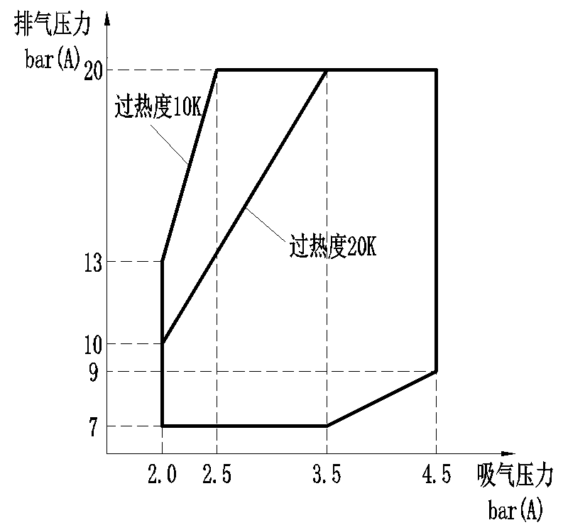
正常工作范围
以BET27C压缩机为例
吸气压力低排气压力不能太高
否则压比过大压缩机损坏
过热度越大，压缩机可用压比
范围越小，否则排气温度过高
压缩机损坏

Slide 22
噪声
NVH：噪声Noise 、振动Vibration、声振粗糙度Harshness
电动压缩机噪声的来源
1.机械噪声：轴承运转、动静盘啮合摩擦
2.气流噪声：吸气气流、排气气流、排气孔周围气体膨胀
3.电磁噪声：磁场转换切割磁力线、IGBT开闭

Slide 23
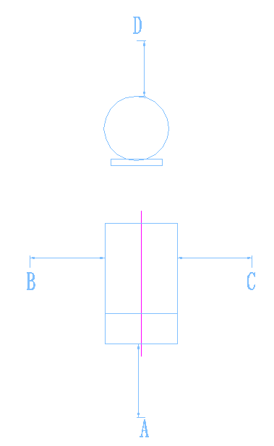
噪声测试标准
压缩机工况、转速、探头距离相同的情况下才能比较分贝值
压缩机工况有行标、国标等，排气压力越高噪音越大
测量距离通常为15cm、30cm、1m

Slide 24
噪声的传递
压缩机噪声除通过空气直接传入乘员舱外，还可以通过吸气管路、排气管路、车身等传入。
有时噪声仪测量的分贝数不高，但是人体感觉噪声大，可能的原因是在某个频率上噪声特别大，而人体对此频率很敏感。
例如控制器的载波频率如果低于12k，人耳会感觉到明显的刺耳的声音，但是用噪声仪测量噪声值不高。

Slide 25
振动
物理描述上的振动三要素：幅值、频率、相位
振动测量仪的测量要素：振幅、速度、加速度
振动的比较：低频（<10Hz）振动比较振幅
中频（10～1000Hz）振动比较速度
高频（>1000Hz）振动比较加速度
压缩振动属于中频振动
压缩机振动比较要基于相同的测试工装和测点布置位置

Slide 26
GB/T22068-2008没有对压缩机振动要求做规定
JB/12845-2016对振动要求的规定如下：
在转速允许范围内，亚临界用电动压缩机水平前后（X轴）、水平左右（Y轴）、垂直（Z轴）三个方向的实测激振力不超过公式Fmax = kn式中的计算值
Fmax = kn式中（1）
Fmax-------最大允许激振力，单位为牛（N）
K----------激振系数，取0.02N·min/r
n----------压缩机转速值，单位为转每分（r/min）
测试方法：
将电动压缩机通过钢过渡支架固定在带有三轴向力传感器的激振力测试台上，过渡支架的重量不超过2kg。电动压缩机安装方向与实车相同，三轴向支座平面应垂直于压缩机安装方向。垂直方向为Z轴，压缩机轴线方向为Y轴，垂直于压缩机轴向的方向为X轴。把压缩机连接到测试用替代制冷系统上，按表8的工况进行运转，工况稳定后记录所测激振力值。

Slide 27
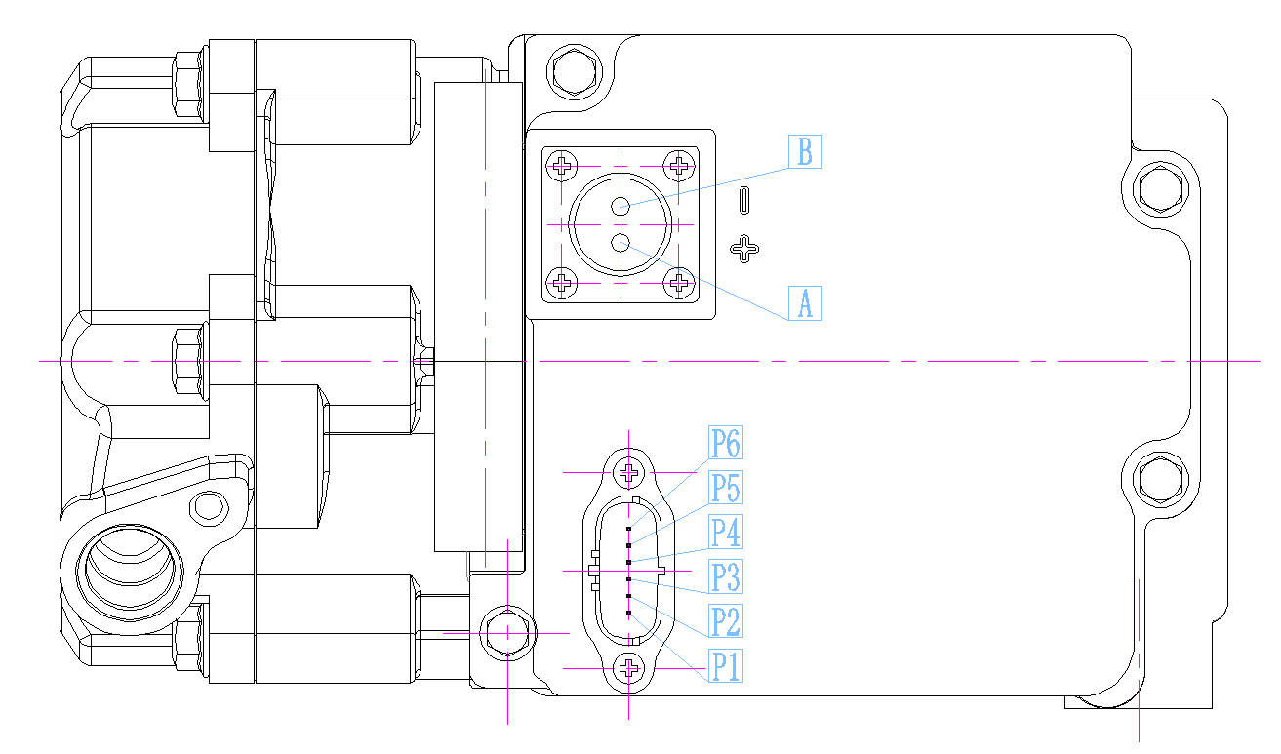
端口定义
以BET27C压缩机为例
名称 | 序号 | 定义 | 说明
电源端 | A | 高压正极输入
 | B | 高压负极输入
信号端 | P1 | 12V正极输入 | 9-15VDC
 | P2 | 启停信号输入 | ON/OFF；低电平启动，悬空及高电平停止
 | P3 | 调速信号输入 | 400Hz 12VDC PWM信号；占空比调速
 | P4 | 12V负极输入
 | P5 | CAN-H | 预留
 | P6 | CAN-L | 预留

Slide 28
电机
电机类型为BLDC电机（无刷直流电机），无位置传感器。
现在所用电机为外径φ85，9槽6级，磁钢为内嵌式，所用漆包线绝缘等级为F级。

Slide 29
压缩机的控制方式
1.ON/OFF+PWM
ON/OFF启停是通过判断信号端的P2针脚电压状态确定压缩机是否工作，常用规则是低电平（接地）启动/悬空停止，也可以改为高电平启动/悬空停止。
PWM调速是通过判断信号端的P3针脚的高电平占空比确定压缩机转速。常用规则高电平/悬空最高转速，低电平最低转速，中间占空比调速。PWM调速信号容易受到干扰导致压缩机转速不稳。

Slide 30
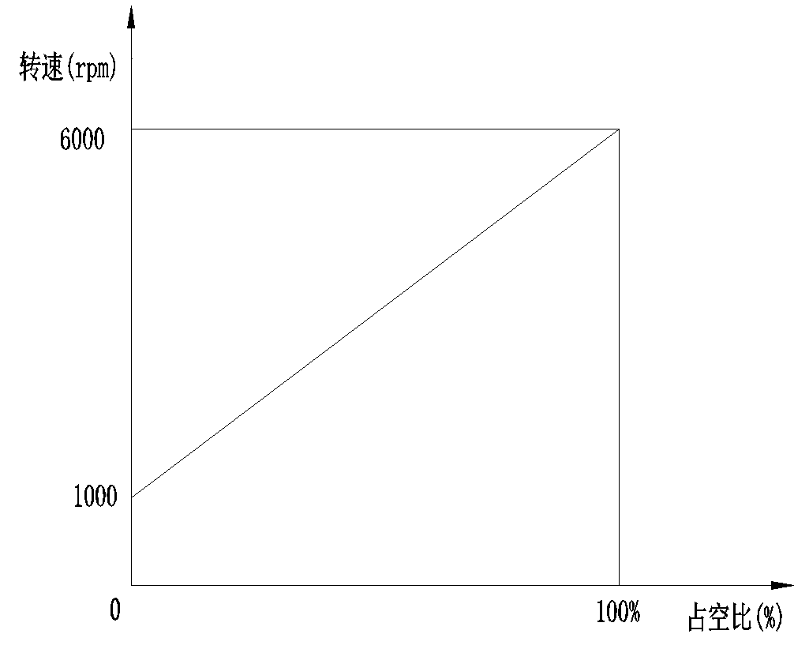
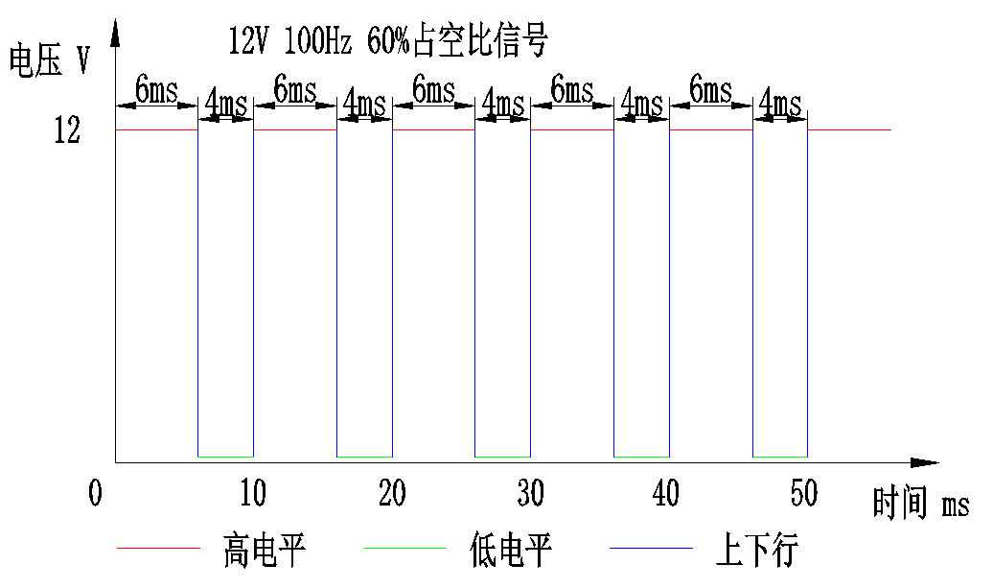
PWM调速计算
转速计算公式n(rpm)=A+(B-A)*X X为PWM百分比，A为最高转速，B为最低转速
以BET27-C901压缩机为例 最低转速1000rpm 最高转速6000rpm
占空比60%，实际转速为4000rpm

Slide 31
压缩机的控制方式
2.CAN2.0B或LIN2.1控制
CAN总线或LIN总线可以双向传输信息，即VCU可以向控制器发送指令，控制器也可以向VCU上报工作状态。
VCU通常发送给控制器的指令为启动/停止、工作转速、最大允许电流等。
控制器通常上报的信息有工作状态（启动/停止）、实际转速、当前电压、当前电流、当前故障（欠压/过压/过流/超温等）。
CAN控制还可以做诊断功能和在线软件更新。

Slide 32
湖南贝特压缩机的型号编号规则
压缩机型号：□□□ □□ — □ □ □□
1 2 3 4 5 6 7 8 9
型号共9位，由字母和数字组成
第1、2、3位，固定为BET，表示湖南贝特公司电动一体式压缩机
第4、5位，表示压缩机实际排量
第6位，表示压缩机的外形（模具）差异，按A、B、C……流水顺序编排
第7位，表示电等级压，具体数字含义详见下表
第8、9位，表示不同型号的机型，按01、02、03……流水顺序编排
举例说明
BET27-A401：A套模具外形27cc排量电动一体式压缩机，第1款电压等级72V
BET36-C904：C套模具外形36cc排量电动一体式压缩机，第4款电压等级320V
0 | 1 | 2 | 3 | 4 | 5 | 6 | 7 | 8 | 9
暂空 | 24V | 48V | 60V | 72V | 96V | 144V | 暂空 | 暂空 | ≥300V

Slide 33
湖南贝特压缩机的物料（图号）编号规则
压缩机物料号： 81 □□ □□-□ □□ □□
A B C D E F
压缩机型号： □□□ □□ — □ □ □□
1 2 3 4 5 6 7 8 9
物料号共11位，由数字组成
A 2位数字，固定为81，表示压缩机成品
B 2位数字，与压缩机型号第4、5位相同，标示压缩机排量
C 2位数字，与压缩机型号第6位对应，标示压缩机的外形（模具）差异
D 1位数字，与压缩机型号第7位相同，标示压缩机电压等级
E 2位数字，与压缩机型号第8、9位相同，标示压缩机细节差异，流水号
F 2位数字，压缩机更改号，流水号00、01、02……
举例说明
BET27-A401：812702-40100
BET27-B601：812701-60100
BET27-C902：812703-90200
0 | 1 | 2 | 3 | 4 | 5 | 6 | 7 | 8 | 9
暂空 | 24V | 48V | 60V | 72V | 96V | 144V | 暂空 | 暂空 | ≥300V

Slide 34
湖南贝特压缩机的序列号编号规则
压缩机序列号： □ □□ □ □ □□ □ □ □□□□
A B C D E F G H
压缩机型号： □□□ □□ — □ □ □□
1 2 3 4 5 6 7 8 9
序列号共13位，由字母和数字组成
A 1位字母，固定为B，表示湖南贝特公司电动一体式压缩机
B 2位数字，与压缩机型号第4、5位相同，标示压缩机排量
C 1位字母，与压缩机型号第6位相同，标示压缩机的外形（模具）差异
D 1位数字，与压缩机型号第7位相同，标示压缩机电压等级
E 2位数字，与压缩机型号第8、9位相同，标示压缩机细节差异，无明确含义
F 1位数字，生产年份标识，例如2012年为2，2013年为3
G 1位数字或字母，生产月份标识，1～9月为1～9，10、11、12月为A、B、C
H 4位数字，流水号，从0001开始顺序编号
举例说明
B27A401680001：2016年8月生产的第1台BAT27-A401型压缩机
B36C9046C0010：2016年12月生产的第10台BAT36-C904型压缩机
0 | 1 | 2 | 3 | 4 | 5 | 6 | 7 | 8 | 9
暂空 | 24V | 48V | 60V | 72V | 96V | 144V | 暂空 | 暂空 | ≥300V

